Slide 1
程序设计综合课程设计
IS1901-李文重

Slide 2
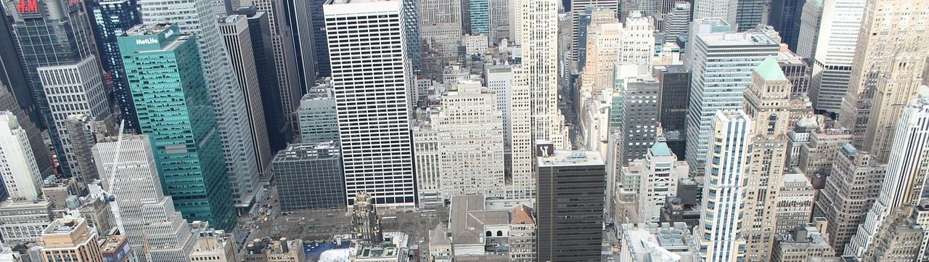
目录
01
02
03
04
数据存储和组织结构
内部算法实现
GUI
信息安全应用
信息的读取，存储和维护
遍历时的算法
多次spfa寻找最短路
记录和输出方案
glade制造的框架
回调函数
基于cairo的绘图
对于数据文件的加密
将.c文件做成.lib文件来保护算法

Slide 3

数据存储和组织结构
数据文件存储结构：
使用.txt 文本存储信息，而其中的信息进行了加密，需要程序进行解密才能够使用
分别有：
加密存储站点信息，经纬度信息，线路信息

Slide 4
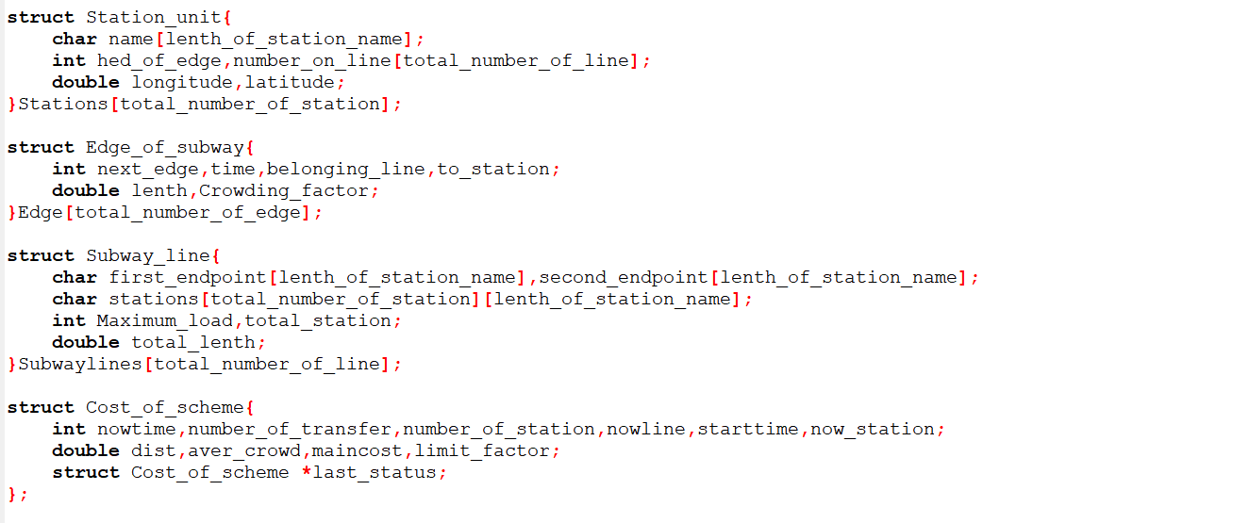
数据存储和组织结构
程序中存储结构：
使用结构体存储信息，有这些（作用见变量名）：

Slide 5
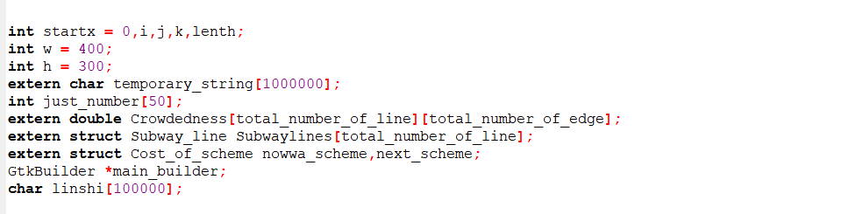
数据存储和组织结构
程序中存储结构：
还有一些主要是专用的信息，储存在变量里面

Slide 6
数据存储和组织结构
基于Cost_of_scheme的状态存储
字符串的编码问题
拥挤度的数据存储
avoid_status
答案的存储问题
对车站名的排序和快速（二分）查找（

Slide 7
内部算法实现
遍历的实现：
首先应该找到目前的全部可行的线路
可以通过遍历所有出边实现，存在line_in_this_station里面，因为存在负号线所以加上偏移Bidirectional_line_offset。
之后（不）通过GUI找到选择的路线，之后通过转移函数 找到之后的状态。
之后更新状态，输出图片到GUI里面
然后循环。

Slide 8
内部算法实现
最短路的寻找：
1. 状态的转移
状态的转移通过nowwa_scheme（当前状态）和typ以及要走的边共同决定，因为我有四个做法是要使用拥挤系数的，因此单独拆除一个函数处理拥挤系数。返回之后，在处理状态转移。
但是转移的时候，因为集成的太多，所以处理边界之类的就比较麻烦。
而最短路算法，我写了个spfa，考虑到要输出多种方案，因此就需要修补一下，然后我采用了使用一个规避系数，来避免找到重复的边，而结果也不会太坏。
2. spfa
处理了状态的转移，现在重要的就是如何设计dp状态，考虑到实际上现在所处的车次也会影响后续的转移，因此状态是 车站数*（线路数*2）的

Slide 9
内部算法实现
找到之后，因为使用了前向星，就可以方便的找到路径。
跑三次之后，就得到三条路
此时注意到在极端情况下路线可能重复。因此需要去重
这就是用了一个模糊算法，只要一系列特征值相同，我就认为两条路径是本质上重复的。
之后排序输出就完了

Slide 10

GUI
因为C太落后了，所以我选择的是GTK+来完成
首先配置环境配置了半周（（（（
然后得益于它集成的glade和cairo，才可以方便的完成架构和绘图
glade部分见文件
这只是一个框架，决定了基本配件和包含关系

Slide 11
GUI
之后就是回调函数。。。。。
输出框问题：
采用缓冲区+text_view完成
这样就可以一次性多行的输出一个字符串
关于destory和hide的问题（未解决）
关于hide之后窗口重合的问题（未解决）

Slide 12
GUI
cairo的绘图:
基本只用到了点线的绘制和颜色，宽度等等的调节
首先找到一个函数可以把经纬度坐标变为像素点坐标，之后就可以绘图了。
我采用首先绘图之后存到文件里，之后再使用image控件加载的方法完成。

Slide 13
信息安全应用
对于基础信息的加解密
考虑到编码问题和长度问题，没办法进行太过复杂的加解密。
而且如果使用公私钥的加密的话，实际上还是等价于保护代码。
如果代码被获取了，那么私钥就没有意义了

Slide 14
信息安全应用
因此考虑通过将.c预处理为.lib来，和在代码里混淆完成
因为所有函数的实现都在.c里面，因此预处理.c为.lib可以有效地保护算法。
而仅仅有定义的.h即使暴露也不会造成隐患

Slide 15
TAHANK YOU

